Slide 1
A sterilezés szabályozása
Folyamatirányítás
Horváth Renáta Rácz Gergely
Notes:
A következőkben a fermentációk folyamatirányításáról lesz szó, külön hangsúlyt fektetve a sterilezés szabályozására.

Slide 2
Folyamatirányítás 1/2
Feladata: felügyelet és beavatkozás a biztonság érdekében
Összehangolt program: a fermentor minden funkciója a biztonsági határok között működjön
Biomérnöknek ismernie kell:
Mit és mivel kell szabályozni?
Alkalmazandó mérőműszereket
Szabályozószelepeket
Csapatmunka a villamosmérnökökkel
Notes:
A fermentációs szabályozási rendszer egyik legfontosabb feladata a felügyelet és beavatkozás a biztonság érdekében. A fermentor egy potenciálisan veszélyes berendezés, mivel akár 135 fokos gőzt használva, nagy nyomáson (2 bar) savakkal és lúgokkal, illetve mikroorganizmusokkal és termékeikkel dolgozik. Az automatizált szabályozást egy összehangolt program irányítja, amely biztosítja, hogy a fermentor minden funkciója a biztonsági határok között működjön.
De miért is van nekünk, biomérnököknek, szükségünk az irányítástechnika ismeretére, amikor ez elsősorban a villamosmérnökök feladata?
Azért, mert a villamosmérnökök nem ismernek, és nem is ismerhetnek minden olyan folyamatot, technológiát, melyet irányítani, szabályozni kell. Egy folyamat szabályozási struktúrájának kialakítását, azaz hogy a kérdéses szabályozási cél eléréséhez mit és mivel kell szabályozni, nekünk kell megmondanunk a szabályozórendszert megépítő mérnöknek. Ismernünk kell az alkalmazandó mérőműszereket, szabályozószelepeket. A szabályozási struktúra kialakítása és a szabályozókörök megépítése tehát csapatmunka, mely során biomérnökök együtt dolgoznak a villamosmérnökökkel.

Slide 3
Folyamatirányítás 2/2
Vezérlés és a szabályozás: ugyanazon irányítástechnikai elemek ↔ más kapcsolásban
Szenzorok + jelerősítő + jelátalakító (= távadó) → szabályozó → beavatkozó
Kezelő beavatkozhat
Vezérlés: a távadó a potenciális zavarást méri, és annak megfelelően avatkozik be
Szabályozás: a már szabályozott jellemzőt mérjük, és pontos képünk van annak alakulásáról, illetve értékéről
Notes:
Először nézzünk egy kis ismétlést. A folyamatirányítás című tantárgyból ismerős lehet a vezérlés és a szabályozás fogalma. Mindkettő ugyanazokból az irányítástechnikai elemekből áll, csak ezek kapcsolása tér el. Az információt a szenzorok detektálják, majd jelerősítő és átalakító készülékek továbbítják a jelet a szabályozó felé. Ezeket együttesen távadónak hívjuk. (+1)
A kezelő személy látja az információ áramlását, közbeavatkozhat, ha szükséges, és visszakereshet a tárolt adatokban. A szabályozás és vezérlés között a legfontosabb különbség az, hogy vezérlés esetén a távadó a potenciális zavarást méri, és annak megfelelően avatkozik be, míg szabályozás esetén a már szabályozott jellemzőt mérjük, és pontos képünk van annak alakulásáról, illetve értékéről. (+1)

Slide 4
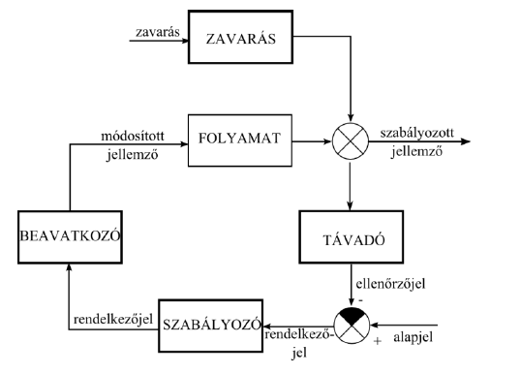
Notes:
A szabályozó a kapott információt összehasonlítja az előre megadott alapjellel és új információt generál, melyet visszavezet a fermentorban található beavatkozóhoz. A beavatkozó fogadja a jelet és végrehajtja az adott paramétert módosító műveletet. (-1)
Az ábrán a szabályozás blokkdiagrammja látható.

Slide 5
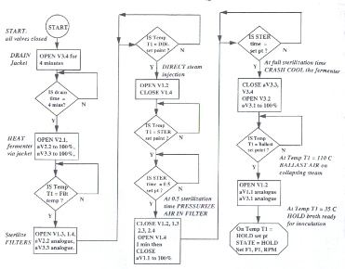
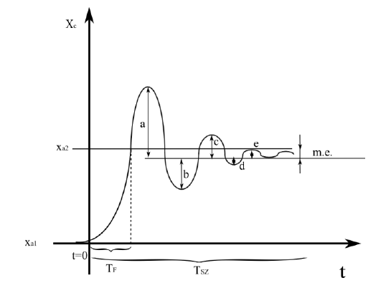
Fermentáció mint folyamat
Vezérlés: automatizált műveletek biztosítják a fermentáció helyes lefutását (pl. a sterilezés egymás utáni lépéseit)
Szabályozás: a folyamat változó értékeit akarjuk bizonyos ingadozási határokon belül tartani (pl. pH szabályozás)
Notes:
Egy fermentációnál is megkülönböztethetünk vezérlést és szabályozást. Vezérlésről akkor beszélünk ha automatizált műveletek biztosítják a fermentáció helyes lefutását (pl. a sterilezés egymás utáni lépéseit). Szabályozásról pedig akkor van szó, ha a folyamat változó értékeit akarjuk bizonyos ingadozási határokon belül tartani, pl. az inkubáció alatti pH szabályozás esetében.

Slide 6
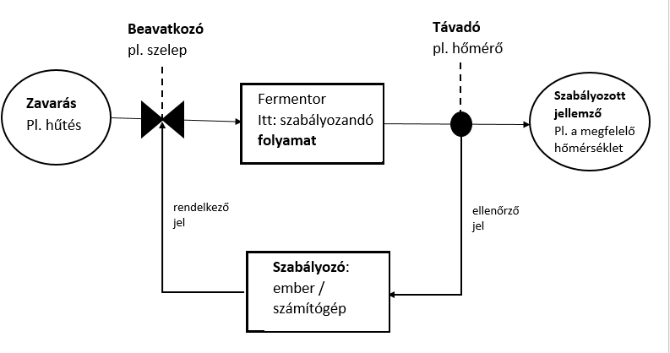
Fermentáció szabályozása
Notes:
Ha a fermentort vesszük a szabályozandó folyamatnak, és a zavarás pl. a lehűlés, akkor a távadó egy hőmérő, a szabályozó lehet akár ember vagy automatizált fermentornál számítógép, a beavatkozó pedig például a fűtőgőz bevezető szelep. Itt láthatjuk, hogy a szabályozott jellemzőt mérjük, nem pedig a zavarást.

Slide 7
Irányító rendszerek
Alapvető funkciók szabályozása: hőmérséklet, keverés, levegőztetés
sterilezés teljesen manuálisan, pl. autoklávozással
Automatikus inkubáció-szabályozás
in-situ sterilezéshez szükséges szelepek manuális szabályozása
Teljes automatizálás
szelepek működési folyamatának számítógépes vezérlése
20 liternél nagyobb fermentor, több azonos nagyságú tartály
Fejlettebb inkubációs irányítórendszer
az alapjel menet közben is változtatható
a fermentorok egymástól függetlenül is szabályozhatók
Fejlettebb számítógépes rendszer
javító tevékenység a folyamat fejlesztésére (költséges)
Notes:
Az irányító rendszereket több kategóriába sorolhatjuk, attól függően, hogy mi a célunk velük. Az első lépcsőfok, amikor csak az alapvető funkciókat szabályozzuk az inkubáció során (hőmérsékletet, keverést, levegőztetést). A sterilezés teljesen manuálisan, pl. autoklávozással történik. Egy fokkal bonyolultabb a rendszer, ha az automatikus inkubáció-szabályozás mellett manuálisan szabályozzuk az in-situ sterilezéshez szükséges szelepeket. A következő lépcsőfok a fermentációs rendszer teljes automatizálása, amikor a szelepek működési folyamatának számítógépes vezérlése is megvalósul. Ez általában szükséges a 20 liternél nagyobb fermentoroknál, vagy több azonos nagyságú tartálynál. Ezen kívül léteznek fejlettebb inkubációs irányítórendszerek, és fejlettebb számítógépes rendszerek is, ahol pl. az alapjel menet közben is változtatható, vagy pl. sok fermentoros rendszernél a fermentorok egymástól függetlenül is szabályozhatók. Van olyan rendszer is, mely egyszerre javító tevékenységet is folytat a folyamat fejlesztésére, de ezek igen költséges beruházások.

Slide 8
Folyamatirányítás megtervezése
Minél komplexebb a rendszer, annál részletesebbnek kell lennie a specifikációnak!
Specifikáció: a szabályozórendszer megfelelő működéséhez szükséges követelmények részletezése
Mely részfolyamatokat fogunk automatizálni?
Ezt hogy fogjuk végrehajtani?
→ A szabályozáshoz kapcsolódó alapműveletek és szabályozásuk
Notes:
Összességében elmondható, hogy minél komplexebb rendszert választunk, annál részletesebbnek kell lennie a specifikációnak.
Egy új fermentor szabályozórendszerének megtervezésekor létfontosságú lépés a rendszer megfelelő működéséhez szükséges követelmények részletezése (vagy másnéven specifikáció létrehozása). Például amikor egy fermentor rendszert automatizálni szeretnénk, az egyik legfontosabb feladat, hogy pontosan meghatározzuk, mely részfolyamatokat fogunk automatizálni és ezt hogy fogjuk végrehajtani. A specifikáció tehát ezeket az szabályozáshoz kapcsolódó alapműveleteket definiálja és azt is megmutatja, hogy hogyan valósítható meg ezek szabályozása.

Slide 9
Szakaszos fermentáció alapműveletei 1/3
Üres fermentor sterilezése: összes ki és befolyó szelep nyitva van (gőz és víz), sterilezés maximális kapacitással
Tápközeg betöltése: Standby állapot (biztonságos a fermentor kinyitása és előkészítése), összes szelep zárva, kivéve a szellőztető szelepet
Előtte: a mérőműszerek kalibrálása és behelyezése
Tartály + tápközeg sterilezése: fermentor alakjától és elrendezésétől függ, pl. gőzzel:
direkt gőzbevezetés
közvetett fűtés (hőcserélő, köpeny)
Fontos, hogy a szelepek nyitása/zárása a megfelelő sorrendben történjen!
Notes:
Vegyünk egy szakaszos (batch) fermentációt példának. A kiválasztott alapműveletek a következőek lehetnek:
1. Az üres fermentor sterilezése általában a betöltés előtti tisztító művelet, amikor az összes ki és befolyó szelep nyitva van, a gőz és vízcsövek szelepei egyaránt. Ekkor maximális kapacitással folyhat a sterilezés.
2. A tápközeg betöltése alatt a fermentor ún. STANDBY állapotban van, ekkor biztonságos a fermentor kinyitása és előkészítése. Az összes szelep zárva van, kivéve a szellőztető szelepet, ami összeköti a fermentor belső terét az atmoszférával. A tápoldat betöltése előtt el kell végezni a mérőműszerek kalibrálását és be kell őket helyezni a tartályba.
3. A sterilezési műveletek részben a fermentor tartály alakjától és elrendezésétől függenek. A gőzzel történő sterilezést vagy direkt gőzbevezetéssel lehet megvalósítani, vagy hőcserélőn, illetve köpenyen keresztüli közvetett fűtéssel. Akármilyen módszerrel is sterilezünk, fontos, hogy a szelepek nyitása/zárása a megfelelő sorrendben történjen. Így tökéletes lesz a sterilezés, és a balesetek is elkerülhetőek.

Slide 10
Szakaszos fermentáció alapműveletei 2/3
Tápközeg eltartása: sterilitás, végső beállítások (pH, hőmérséklet)
Sejtek beoltása: sterilitás, tartályt nyitása szabályozottan, betöltés aszeptikus technikával
Perisztaltikus pumpa: nyomást csökkenteni a fermentorban
Inkubáció: mikroorganizmusok növekedéséhez szükséges optimális feltételek biztosítása (nincs meghatározott előírás, mikroba típusától függ, hogy mely szelepeket és mikor kell kinyitni)
Szabályozás legfontosabb feladata: mérni a beoltás óta eltelt időt
Notes:
4. Célszerű a tápközeget sterilezés után is sterilen tartani. Ekkor lehet a végső beállításokat elvégezni, pl. a pH beállítást egy titráló rendszer segítségével vagy az inokulációhoz szükséges hőmérséklet beállítását.
5. A sterilitás a sejtek beoltása során is létfontosságú. A tartályt szabályozott módon kell kinyitni, és szigorú aszeptikus technikával kell betölteni az inokulumot. Figyeljünk oda, hogy ha perisztaltikus pumpával vezetjük be az inokulumot, akkor a nyomást csökkenteni kell a fermentorban.
6. Az inkubáció során a mikroorganizmusok növekedéséhez szükséges optimális feltételeket kell biztosítani. Erre nincs pontosan meghatározott előírás, a mikroba típusától függ, hogy mely szelepeket és mikor kell kinyitni. Az inkubáció alatt a szabályozás legfontosabb feladata mérni a beoltás óta eltelt időt.

Slide 11
Szakaszos fermentáció alapműveletei 2/3
Szabályozó rendszer teljes kapacitással: alapjelek → keverési sebesség, levegőztetés árama, hőmérséklet, esetleges betápok, pH, oldott oxigén koncentráció
Sejtek / termék kinyerése:
előhűtés
megfelelő pH beállítása
tartály biztonságos kinyitását és tisztítását megelőző sterilezés (sejtekkel vagy anélkül)
Fermentor tisztítása:
teljes sterilezés
maró hatású vegyszerek jelenlétében való melegítés
Cleaning In Place (CIP): teljesen automatizált, saját komplex szelep műveletek
Notes:
Az inkubáció alatt a szabályozó rendszer teljes kapacitásával a fermentáció megfelelő lefutását biztosítja. Ehhez meg kell határozni az alapértértékeket (beállított alapjeleket) a fő szabályozók számára, amelyek például a keverési sebességet, levegőztetés áramát, hőmérsékletet, esetleges betápokat szabályozzák, vagy reagálnak a metabolikus változásokra, mint a pH és az oldott oxigén koncentráció.
7. A sejtek vagy a termék kinyerésével foglalkozó szabályozó műveletek kidolgozására is szükség lehet. Ez lehet előhűtés vagy a megfelelő pH beállítása a könnyebb termékkinyerés érdekében. Továbbá ez az alapművelet magában foglalhatja a tartály biztonságos kinyitását és tisztítását megelőző sterilezést is (akár sejtekkel vagy anélkül).
8. A fermentor tisztítása sokféle módszerrel lehetséges, például teljes sterilezéssel, maró hatású vegyszerek jelenlétében való melegítéssel, vagy Cleaning In Place, azaz a CIP rendszernek megfelelően, amely teljesen automatizált és saját komplex szelep műveletekkel rendelkezik.

Slide 12
Fermentor állapotok 1/2
Fermentációs alapműveletek – reaktor állapotok
Állapotok közti átmeneteket, a műveletek indítását, lefutását szigorúan szabályozni kell
Pl. mindenáron el kell kerülni, hogy az inkubáció alatt beinduljon az automatikus sterilezés!
Állapotdiagram: minden egyes állapot a szabályozási program egy-egy részfolyamatát határozza meg, azt a műveletet amelyet végre kell hajtani, hogy megfelelően szabályozni tudjuk a rendszert
Notes:
A fermentációs alapműveleteket reaktor állapotoknak nevezzük. Az állapotok közti átmeneteket, a műveletek indítását, lefutását szigorúan szabályozni kell egy automatizált fermentorban. Pl. mindenáron el kell kerülni, hogy az inkubáció alatt beinduljon az automatikus sterilezés.

Slide 13
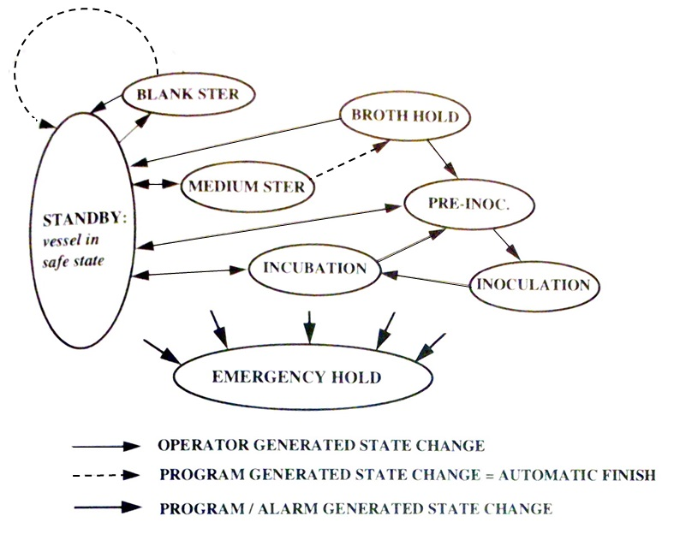
Notes:
Az állapotok változása az állapotdiagramon látható. Minden egyes állapot a szabályozási program egy-egy részrészműveletét határozza meg. Az állapotok között bizonyos átmenteket a kezelő vezérel, ezek folytonos vonallal vannak jelölve. Ilyen pl. standby állapotból a tápközeg sterilezésére való átlépés. Más átmeneteket a program vezérel egy speciális automatikus művelet-végrehajtó egység által. Ilyen pl. a tápközeg sterilezése után a tápközeg eltartására való átlépés.
Az automata szabályozó rendszeren belül lehetőség van egy vészhelyzeti tevékenység elindítására is, a vészjelzés vagy kezelői beavatkozás hatására. A program a vészállapotot bármelyik állapotból el tudja érni, ahogy az ábrán is látszik. A vészállapotot bármilyen feladatra be lehet programozni, ami megfelelően kordában tudja tartani a rendszert, például biztonságosan leállítja a teljes fermentációs folyamatot, lezárja a tartályt és az inkubáció újraindítását lehetővé tevő visszaállítási pontokat hoz létre.

Slide 14
Fermentor állapotok 2/2
Átmentek vezérlése:
Kezelő (folytonos vonallal): pl. standby állapot → tápközeg sterilizálása
Program (szaggatott vonallal): automatikus művelet-végrehajtó egység, pl. tápközeg sterilezése → tápközeg eltartása
Vészhelyzeti tevékenység ← vészjelzés vagy kezelői beavatkozás
Bármelyik állapotból el lehet érni
Bármilyen feladat: megfelelően kordában tartja a folyamatot, pl. biztonságosan leállítja a teljes fermentációs folyamatot, lezárja a tartályt és az inkubáció újraindítását lehetővé tevő visszaállítási pontokat hoz létre

Slide 15
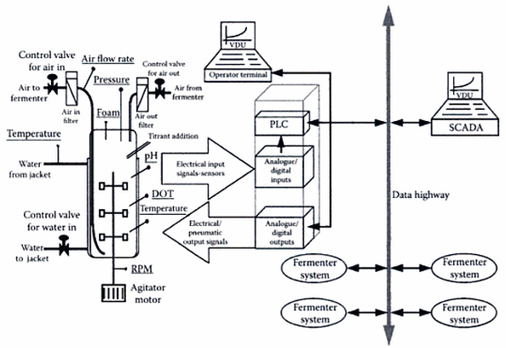
Notes:
Ezen az ábrán látható az analóg és digitális érzékelők által felfogott információ útja a fermentor tartályból a szabályozó szekrénybe. A bejövő adatokat rendezik az I/O, azaz input/output kártyák, amelyek fő feladata a különböző típusú szignálok átkonvertálása egy közös elektromos jeltípussá, amit a számítógép fel tud dolgozni. Ezek a szignálok keresztülmennek a programozható logikai szabályozón (a PLC-n), amibe az alapjel be van programozva. Majd a szabályozó szignál visszatér a fermentorhoz, gyakran átalakított formában, pl. pneumatikus jelként. Az egész rendszer össze van kapcsolva a Felügyelő és Adatgyűjtő Rendszerrel (a SCADA-val, Supervisory and Data Aquisution System), ami összegyűjti és tárolja az összes adatot, amik szép grafikonok formájában informálják a kezelőt.

Slide 16
Az információ útja
Analóg és digitális érzékelők által felfogott információ: fermentor tartály → szabályozó szekrény
I/O (input/output) kártyák: adatok rendezése, a szignálok keverékének egy közös elektromos jeltípussá való konvertálása, amit a számítógép fel tud dolgozni
Programozható logikai szabályozó: alapjel be van programozva
A szabályozó szignál visszatér a fermentorhoz, gyakran átalakított formában, pl. pneumatikus jelként
Felügyelő és Adatgyűjtő Rendszer (Supervisory and Data Aquisution System, SCADA): összegyűjti és tárolja az összes adatot (grafikonok a kezelő számára)

Slide 17
Sterilezés szabályozásának megtervezése
Több szeleppel rendelkező automatizált fermentor szabályozása: program – szelepek megfelelő sorrendben történő nyitása és zárása
Legjobb humán kezelői gyakorlat és mérnöki kritériumok
Részművelet egyértelmű és pontos meghatározása (hosszú feladat, nem szabad homályos foltoknak lennie)
Pl. egy fermentor és a benne lévő médium sterilezéséhez a rendszerfejlesztőnek a fermentor és a sterilezésben részt vevő (azaz általában az összes) szelep teljes leírása ← a fermentor pontos rajza alapján: P&ID (piping and instrumentation drawing/diagram, csövezés és a műszerek rajza)
Notes:
Ezek után a sterilezés szabályozásáról lesz szó részletesebben. A több szeleppel rendelkező automatizált fermentor szabályozásához szükség van egy programra, mely a szelepek megfelelő sorrendben történő nyitásával és zárásával hatékonyan és biztonságosan végre tudja hajtani az állapotműveleteket. A korábban felsorolt és esetleg még további fermentorállapotokat a legjobb humán kezelői gyakorlatot és a mérnöki kritériumokat figyelembe véve kell programozni. Egy részművelet egyértelmű és pontos meghatározása hosszú feladat, nem szabad homályos foltoknak lennie a leírásban. Pl. egy fermentor és a benne lévő médium sterilezéséhez a rendszerfejlesztőnek a fermentor és a sterilezésben részt vevő (azaz általában az összes) szelep teljes leírásával kell kezdenie a szabályozás megtervezését.

Slide 18
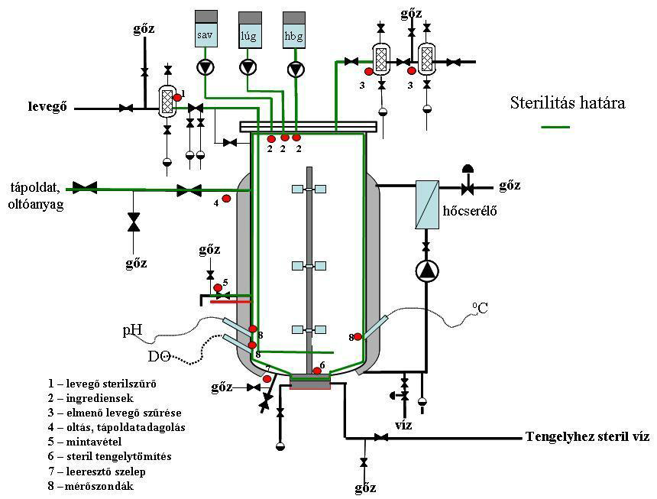
Notes:
Ez az átfogó leírás a fermentor pontos rajza alapján készíthető el. Ezeket a rajzokat P&ID-nak, az piping and instrumentation drawing/diagram-nak nevezik, azaz a csövezés és a műszerek rajzának.

Slide 19
A steril működés jelentősége
A sterilezés biztonságos végrehajtása legalább olyan fontos, mint az optimális mikrobanövekedés és termékképződés biztosítása vagy a termék hatékony kinyerése.
Fertőzés hatására:
Csökken a hozam
A folyamat kinetikai viselkedése megváltozik
Plusz sterilezési igény léphet fel
A teljes sarzs tönkremehet
Probléma léphet fel a downstream műveleteknél
Általában extra pénz, idő és munka

Slide 20
Fogalmak
Sterilezés: adott rendszerben lévő mikroorganizmusok elpusztítása
Aszeptikusság: a mikrobák távoltartása a rendszertől
Containment (vagy kontéinment): a rendszerben lévő mikrobák környezetbe való kikerülésének megakadályozása

Slide 21
Sterilezési szakaszok a fermentáció során
Üres fermentor sterilezése
Tápközeg sterilezése
A termék kinyerése előtt sterilezés opcionális

Slide 22
A fermentor sterilitásának határai, forró pontok

Slide 23
Steril levegő előállítása

Slide 24
Fermentorok oltása

Slide 25
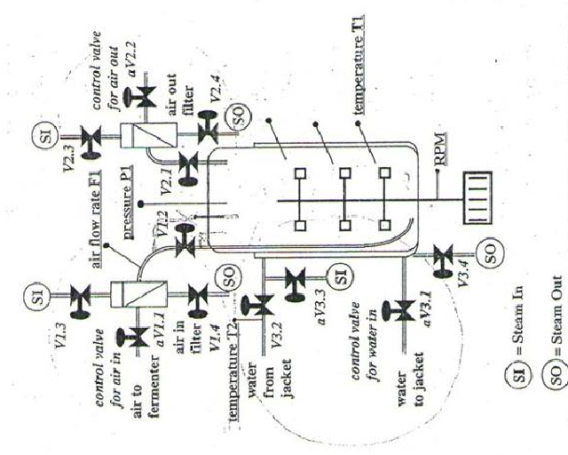
Sterilezés szabályozása

Slide 26
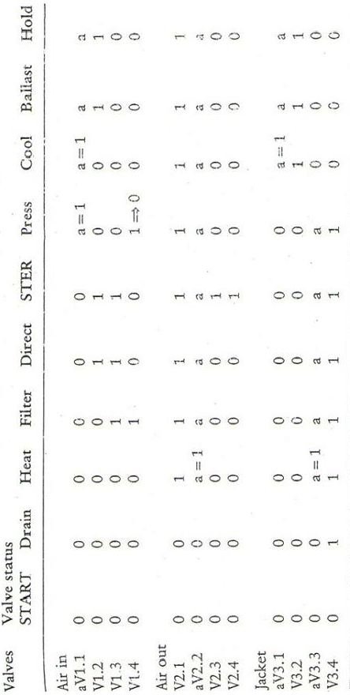
A szelepek és állapotuk az adott sterilezési műveleteknél

Slide 27
A sterilizések szekvenciája
START: kezdetben az összes szelep zárva van
Drain: a köpenytér leeresztése
ehhez a V3.4 szelep kinyitása adott időre (pl. 4 perc)
Heat: a köpenytér fűtése gőzzel
először a levegő kiáramlásának biztosítása a V2.1 és az aV2.2 szelepek kinyitásával (utóbbit 100%-ra)
majd az aV3.3 szelep 100%-ra nyitásával gőz bevezetése a köpenytérbe
Filter: a légbevezető szűrő sterilezése gőzzel
Fontos, hogy a légbevezető szűrő sterilezése a fermentorban lévő közeg sterilezése előtt befejeződjön, hogy steril levegőt lehessen a fermentorba juttatni.
A művelet kezdetét a közeg hőmérsékletéhez lehet kötni
A művelethez a V1.3 és a V1.4 szelepeket kell kinyitni, az aV2.2 és az aV3.3 szelep analóg módba kerül

Slide 28
A sterilizések szekvenciája 2.
Direct: Közvetlen gőzbevezetés a fermentorba
A légszűrőn keresztül történik
A művelet kezdete a közeg hőmérsékletéhez köthető
A művelethez a V1.2 szelepet kell megnyitni és a V1.4 szelepet kell elzárni
Sterilezés
A V2.3 és a V2.4 szelepek kinyitásával a légkivezető szűrő folytonos sterilezése
Pressurize: a légbeeresztő szűrő nyomás alá helyezése
Célja, hogy megakadályozza szennyező anyagok felgyűlését a későbbi levegőztetés előtt
A művelet kezdete időhöz köthető, pl. a teljes sterilezés felénél
A V1.2, V1.3, V2.3, V2.4 szelepek elzárása, a V1.4 megnyitása egy percre, majd elzárása és ekkor aV1.1 100%-ra nyitása

Slide 29
A sterilizések szekvenciája 3.
Crash cool: gyors hűtés
A művelet kezdete időhöz kötött.
Célja a fermentorban lévő közeg minél gyorsabb lehűtése. (degradáció)
Az aV3.3 és V3.4 szelepek elzárásával gőz nem jut a köpenytérbe
A V3.2 és aV3.1 szelep megnyitásával víz kerül a köpenytérbe.
Levegő bevezetése nem történik.
Levegőztetés
A művelet kezdete a közeg hőmérsékletéhez kötött.
Célja, hogy a gőz lekondenzálásával ne alakuljon ki vákuum a fermentorban.
A V1.2 szelep megnyitásával steril levegő kerül a fermentorba
Az aV3.1 és aV1.1 szelepek analóg módba kerülnek
Tartás

Slide 30
A sterilezés folyamatábrája

Slide 31
Köszönjük a figyelmet!

Slide 32
Ellenőrző kérdések
Mi a különbség a vezérlés és a szabályozás között?
Ismertesse a fermentor állapotait!
Mi látható az állapotdiagramon?
Miként szolgál az Emergency Hold állapot?
Mi az a P&ID?
A fermentáció során mikor van szükség sterilezésre?
Mik azok a forró pontok?
Mik a sterilezés lépései? (a példa szerint)
Mit jelent, hogy egy szelep digitális vagy analóg működésű?
Miért kell a légbevezető szűrő sterilezését a fermentor főtömegének sterilezése előtt befejezni?

